Slide 1


Новый Порядок
оказания первой помощи:
как действовать специалисту по ОТ
Дежурный Леонид Игоревич
руководитель Методического аккредитационно-симуляционного центра ФГБУ «ЦНИИОИЗ» Минздрава,
старший научный сотрудник ГБУЗ особого типа «МТНПЦМК (ЦЭМП) ДЗМ»,
председатель Общероссийской общественной организации «Российское общество первой помощи»,
доктор медицинских наук, профессор

Slide 2
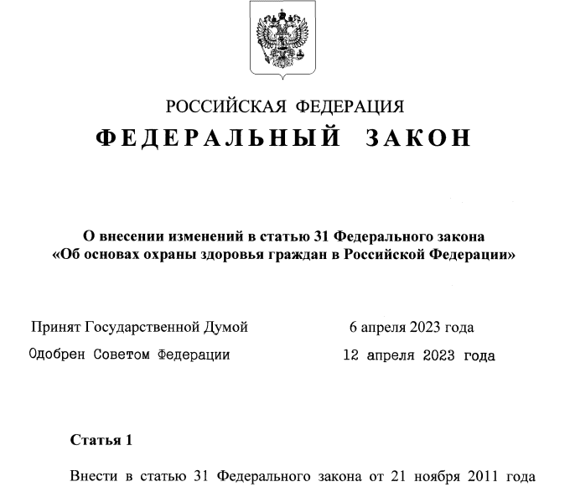
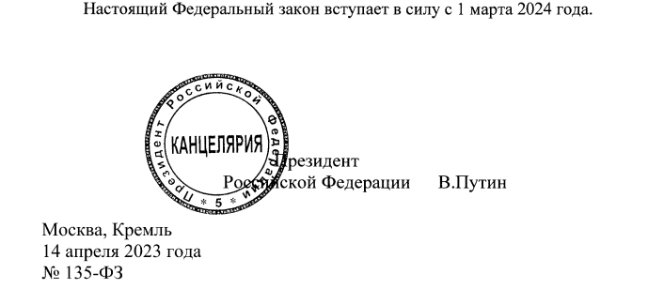

Новый Порядок оказания первой помощи

Slide 3
31 статья
Новый Порядок оказания первой помощи
Было
2. Перечень состояний, при которых оказывается первая помощь, и перечень мероприятий по оказанию первой помощи утверждаются уполномоченным федеральным органом исполнительной власти.
Стало
2. Первая помощь оказывается в соответствии с порядками, утверждаемыми уполномоченным федеральным органом исполнительной власти, если иное не предусмотрено федеральными законами, и включающими в себя:
1) перечень состояний, при которых оказывается первая помощь;
2) перечень мероприятий по оказанию первой помощи;
3) последовательность проведения мероприятий по оказанию
первой помощи.

Slide 4
Новый Порядок оказания первой помощи
31 статья
5. Требования к комплектации укладок, наборов, комплектов и аптечек для оказания первой помощи с применением медицинских изделий и (или) лекарственных препаратов утверждаются уполномоченным федеральным органом исполнительной власти по согласованию с федеральными органами исполнительной власти, осуществляющими функции по выработке государственной политики и нормативно-правовому регулированию в соответствующей сфере, если иное не предусмотрено федеральными законами. Требования к размещению, хранению и использованию укладок, наборов, комплектов и аптечек утверждаются федеральными органами исполнительной власти, осуществляющими функции по выработке государственной политики и нормативно-правовому регулированию в соответствующей сфере, по согласованию с уполномоченным федеральным органом исполнительной власти.

Slide 5
Новый Порядок оказания первой помощи
Аптечки, укладки, наборы, комплекты
первой помощи
12 приказов

Slide 6
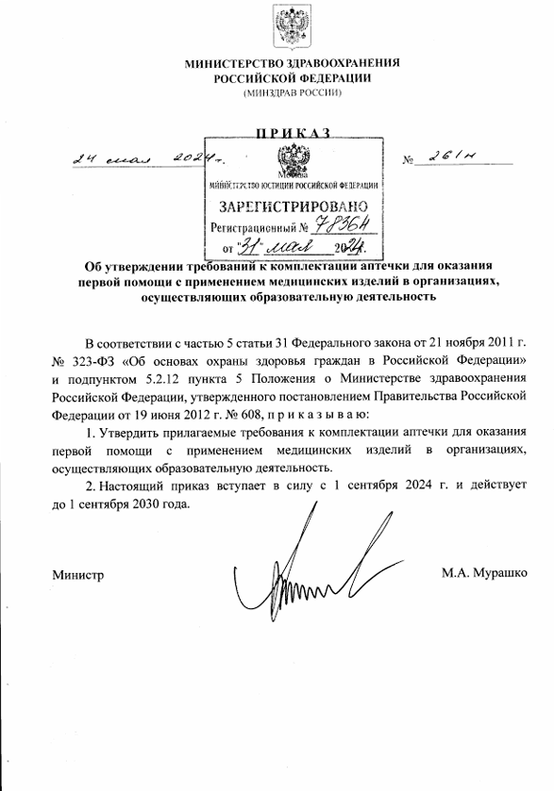
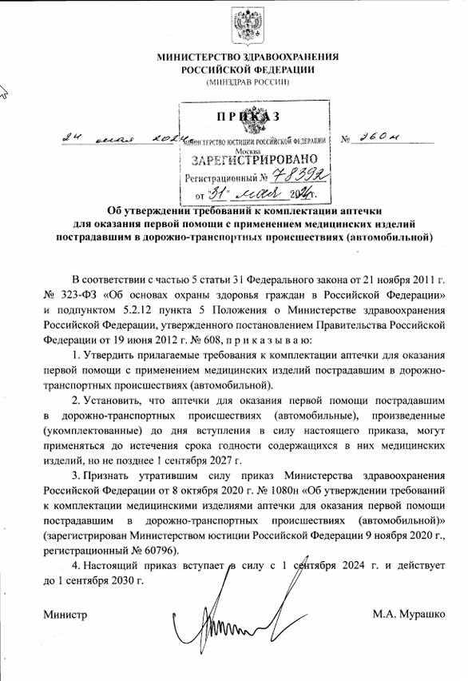
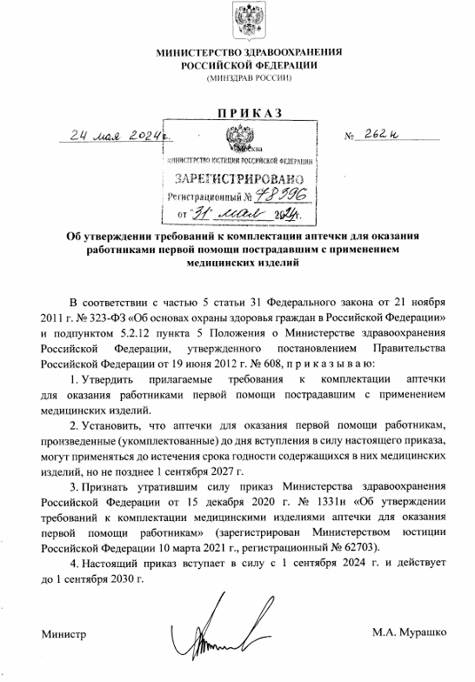
Новый Порядок оказания первой помощи

Slide 7
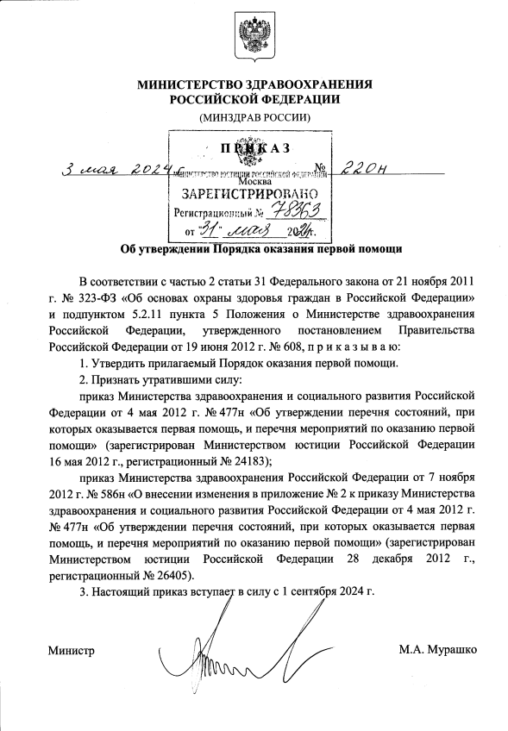
Утвержден Порядок оказания первой помощи. Распространяется на всех граждан Российской Федерации!
Новый Порядок оказания первой помощи

Slide 8
Новый Порядок оказания первой помощи
2. Первая помощь оказывается в соответствии с настоящим Порядком, если иное не предусмотрено федеральными законами или иными порядками оказания первой помощи, утверждаемыми Министерством здравоохранения Российской Федерации.
5. Оказание первой помощи допускается, если отсутствует выраженный до начала оказания первой помощи отказ гражданина или его законного представителя от оказания первой помощи.
7. Мероприятия по оказанию первой помощи, предусмотренные Перечнем, могут проводиться в полном объеме либо в виде отдельных мероприятий.
8. Первоочередность оказания первой помощи двум и более пострадавшим определяется исходя из тяжести их состояния, при этом приоритет должен отдаваться детям (несовершеннолетним).
10. При оказании первой помощи могут использоваться подручные средства.

Slide 9
Новый Порядок оказания первой помощи
Перечень состояний, при которых оказывается первая помощь
1. Отсутствие сознания.
2. Остановка дыхания и (или) остановка кровообращения.
3. Нарушение проходимости дыхательных путей инородным телом и иные угрожающие жизни и здоровью нарушения дыхания.
4. Наружные кровотечения.
5. Травмы, ранения и поражения, вызванные механическими, химическими, электрическими, термическими поражающими факторами, воздействием излучения.
6. Отравления.
7. Укусы или ужаливания ядовитых животных.
8. Судорожный приступ, сопровождающийся потерей сознания.
9. Острые психологические реакции на стресс.

Slide 10
Новый Порядок оказания первой помощи
4.1. …
использование автоматического наружного дефибриллятора (при наличии);…
7. Оказание помощи пострадавшему в принятии лекарственных препаратов для медицинского применения, назначенных ему ранее лечащим врачом.
9. … транспортировка пострадавшего, ….

Slide 11
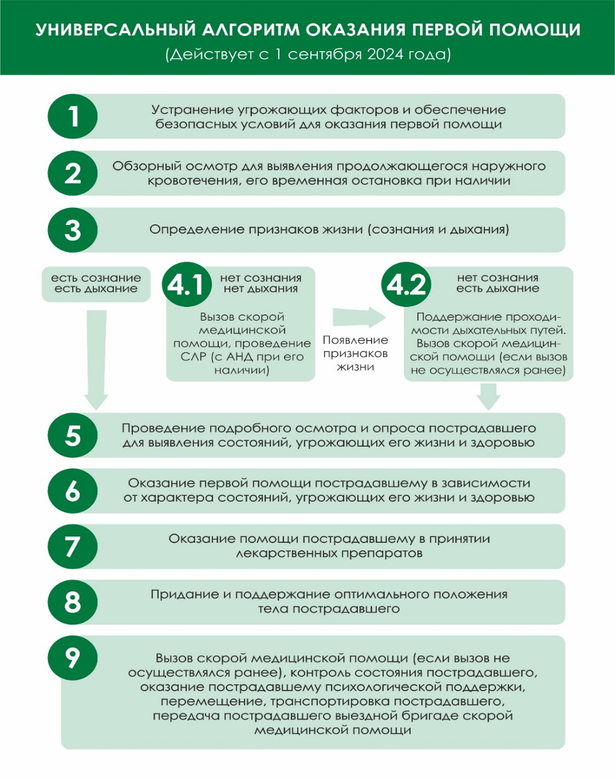
Новый Порядок оказания первой помощи

Slide 12
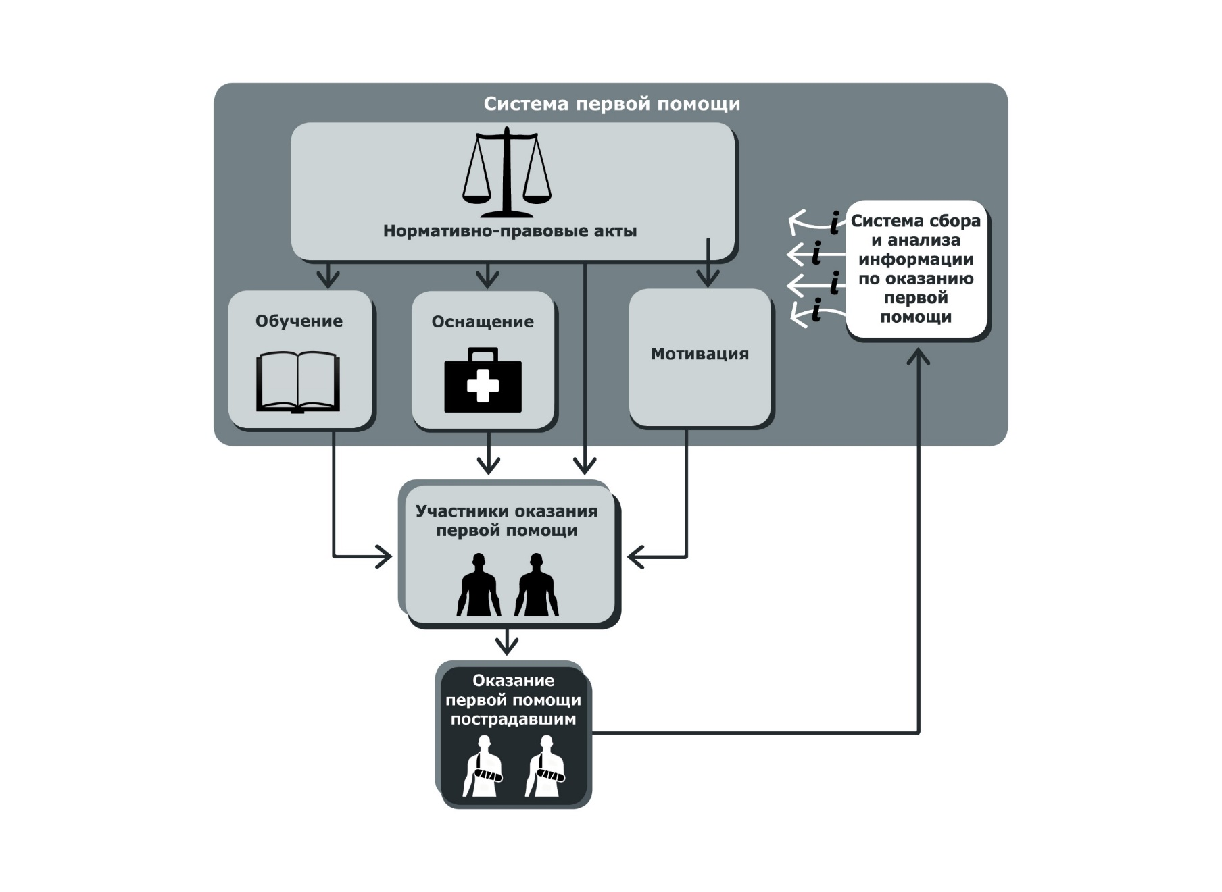
Новый Порядок оказания первой помощи

Slide 13
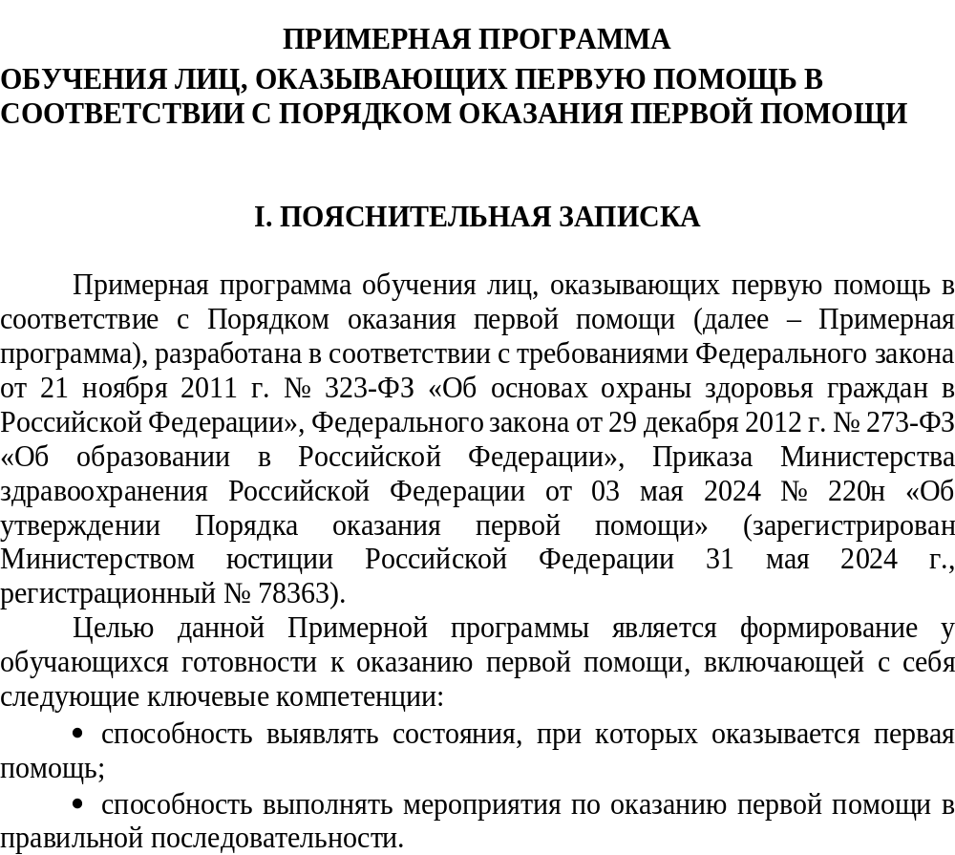
Новый Порядок оказания первой помощи

Slide 14
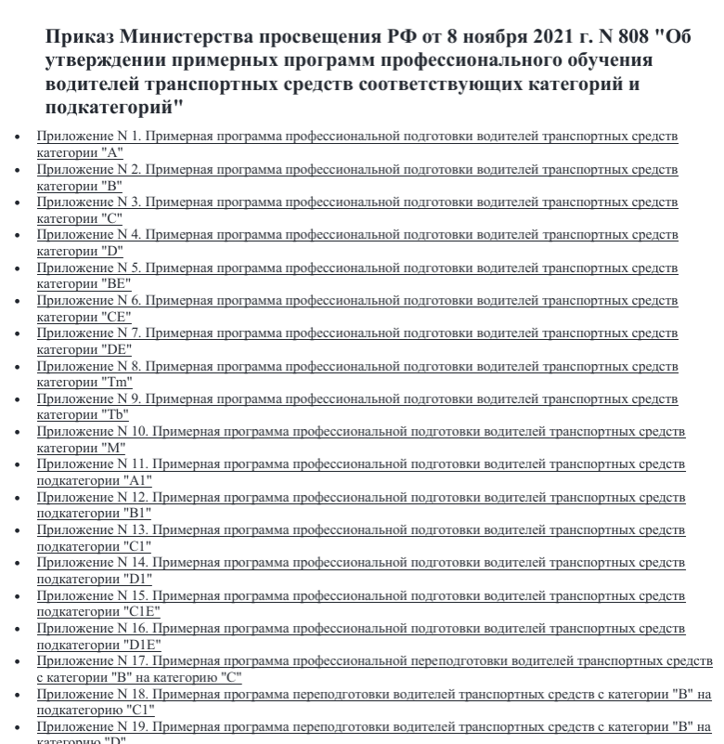
Новый Порядок оказания первой помощи

Slide 15

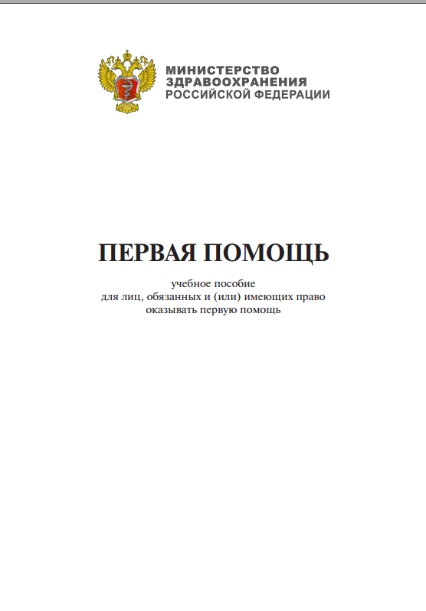
Новый Порядок оказания первой помощи

Slide 16
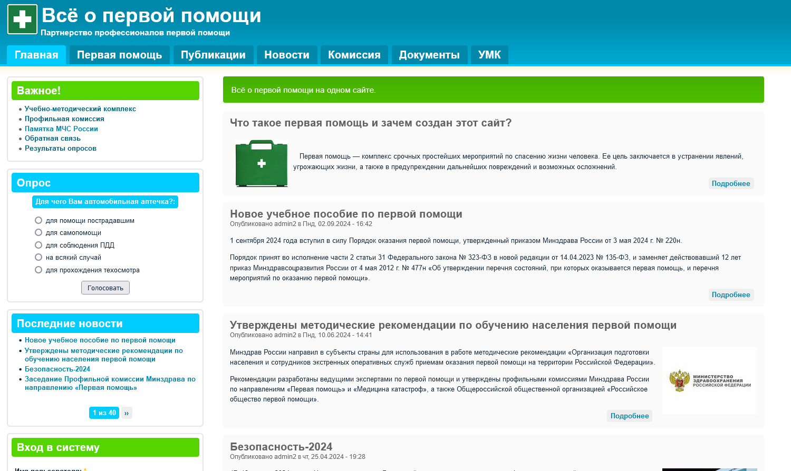
Новый Порядок оказания первой помощи

Slide 17
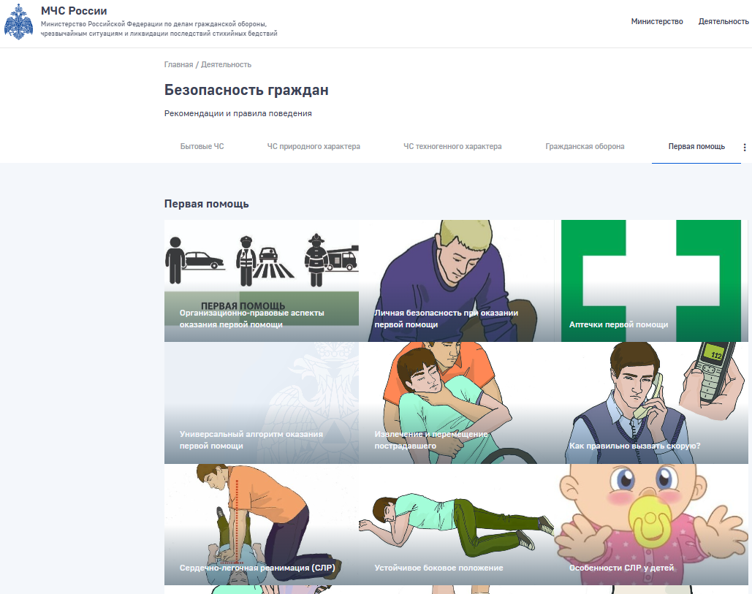
Новый Порядок оказания первой помощи

Slide 18




Новый Порядок оказания первой помощи

Slide 19
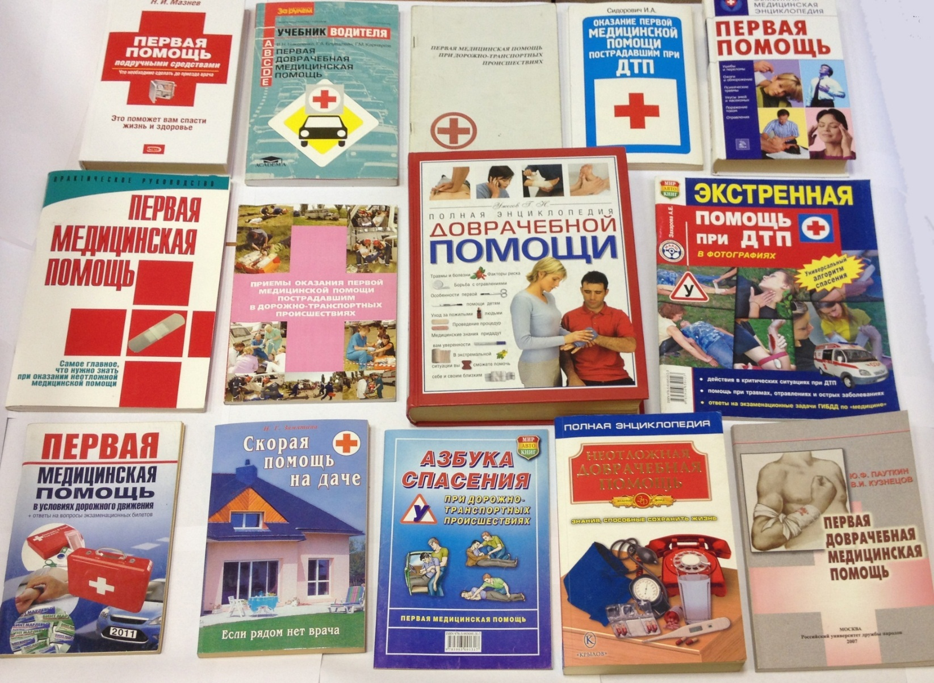
Новый Порядок оказания первой помощи

Slide 20

Новый Порядок оказания первой помощи

Slide 21
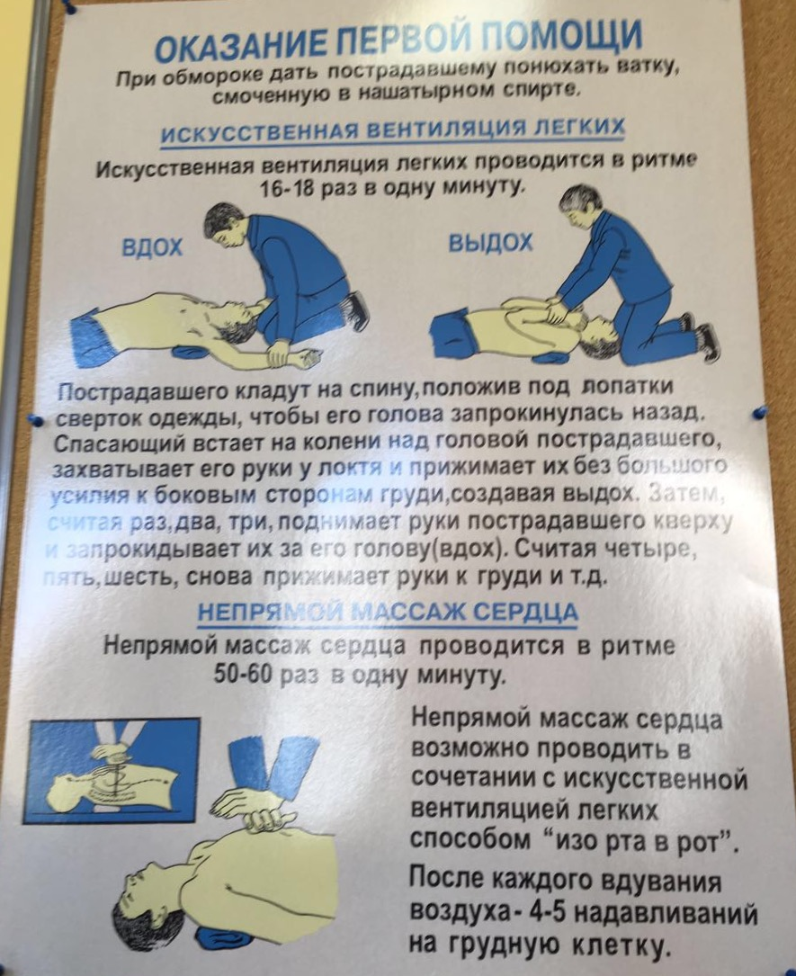
Новый Порядок оказания первой помощи

Slide 22
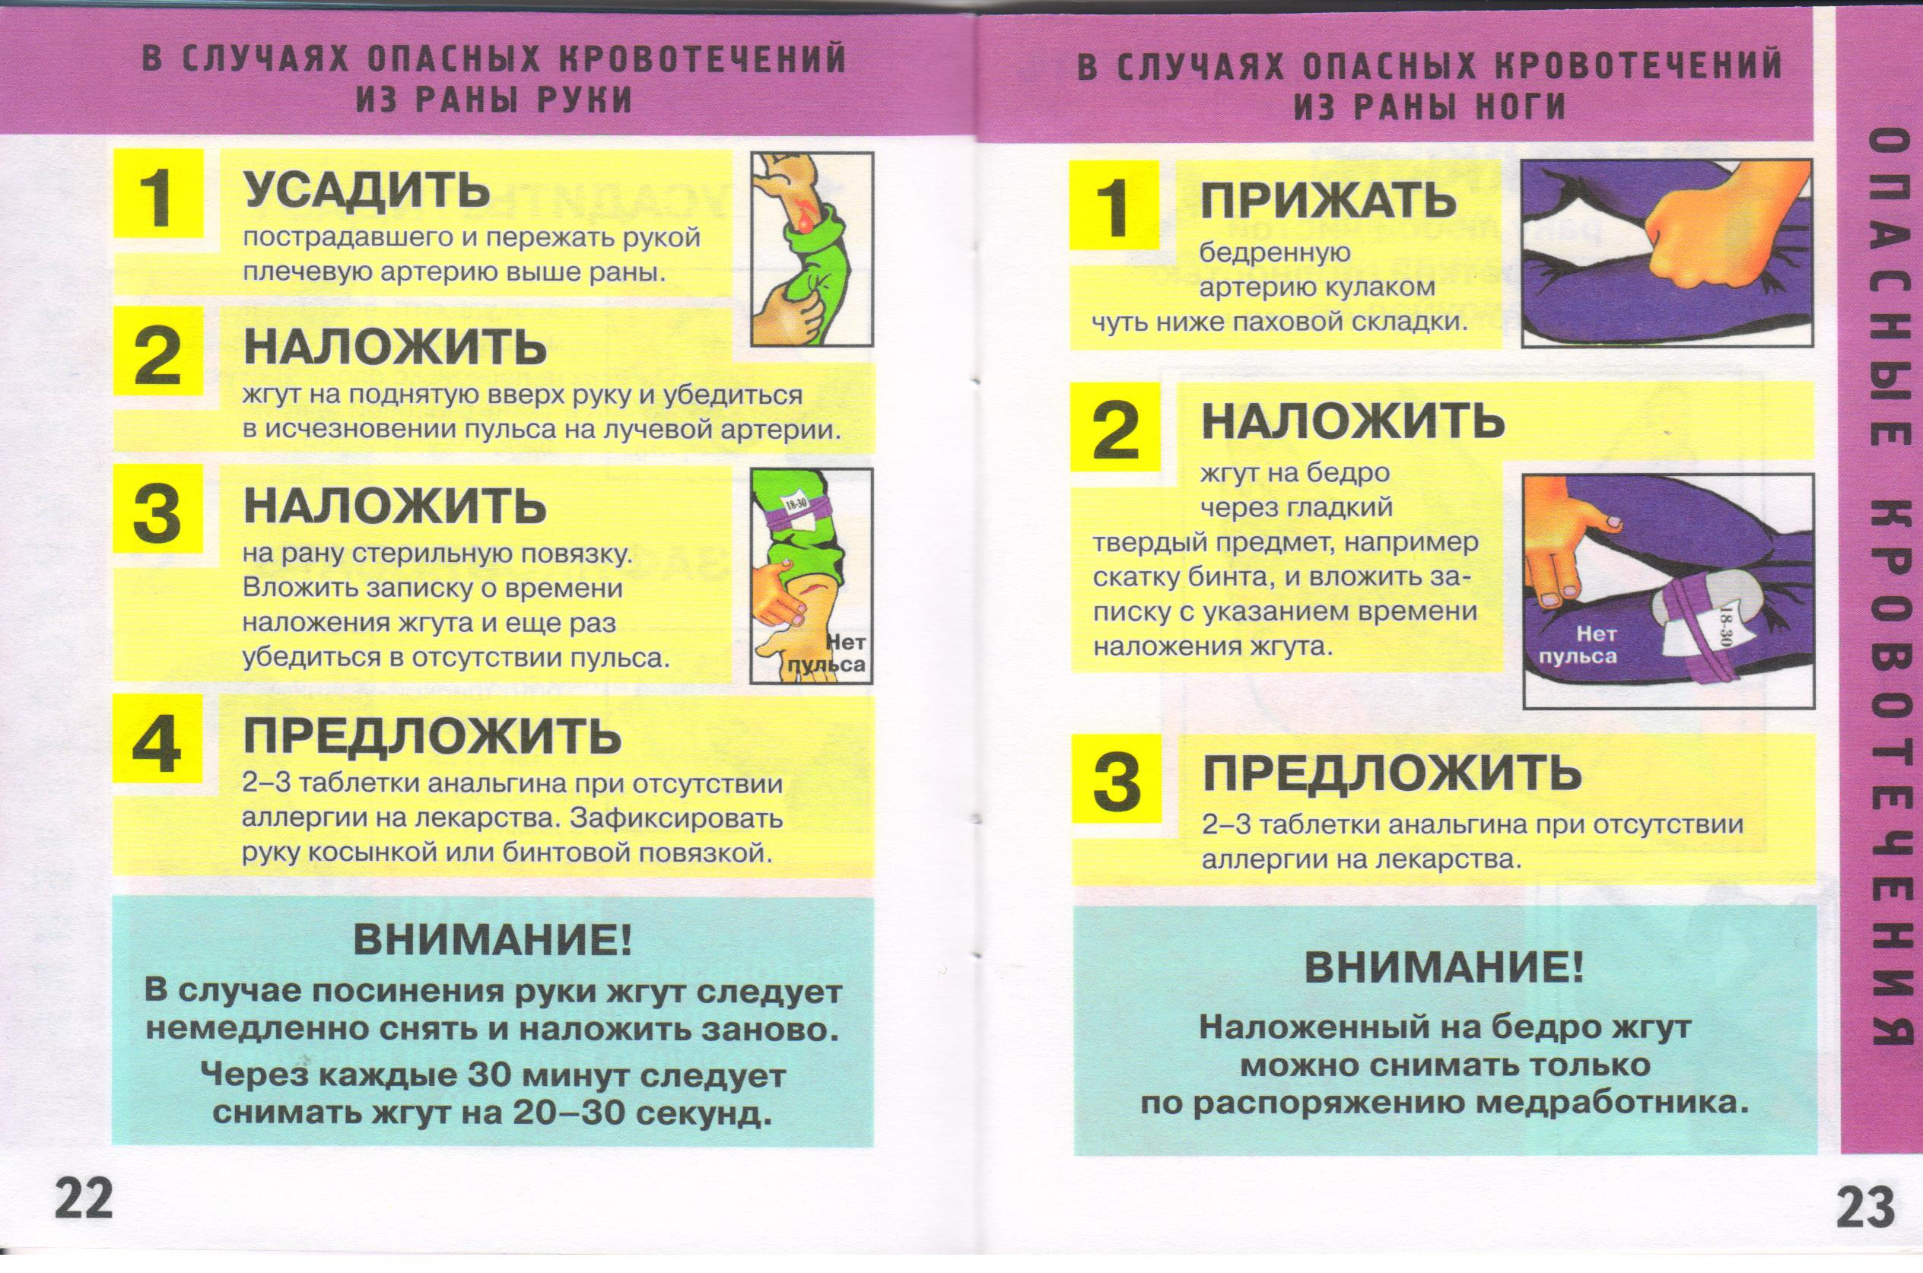
Новый Порядок оказания первой помощи

Slide 23
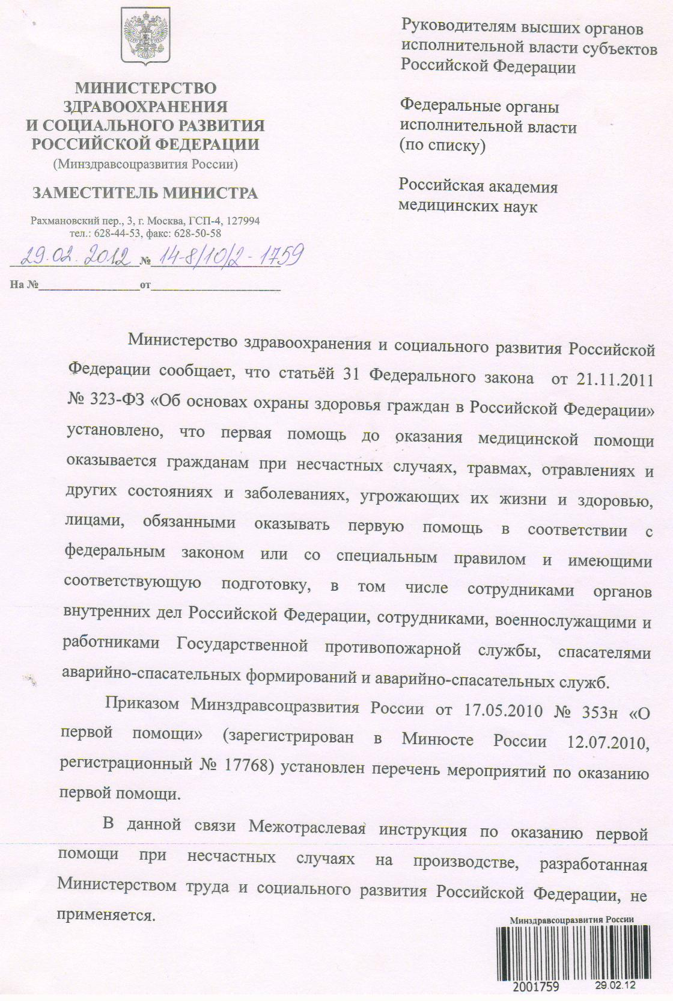
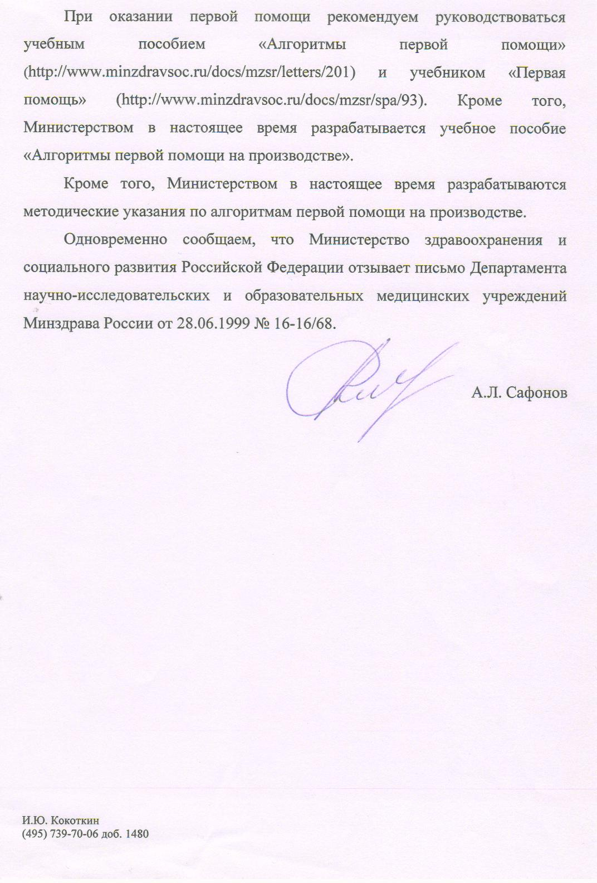
Новый Порядок оказания первой помощи

Slide 24

Новый Порядок оказания первой помощи

Slide 25
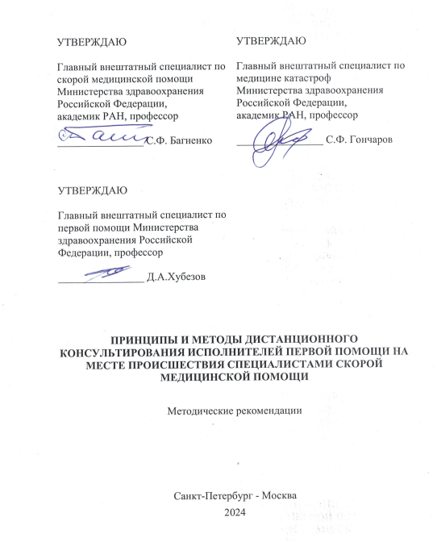
Новый Порядок оказания первой помощи

Slide 26
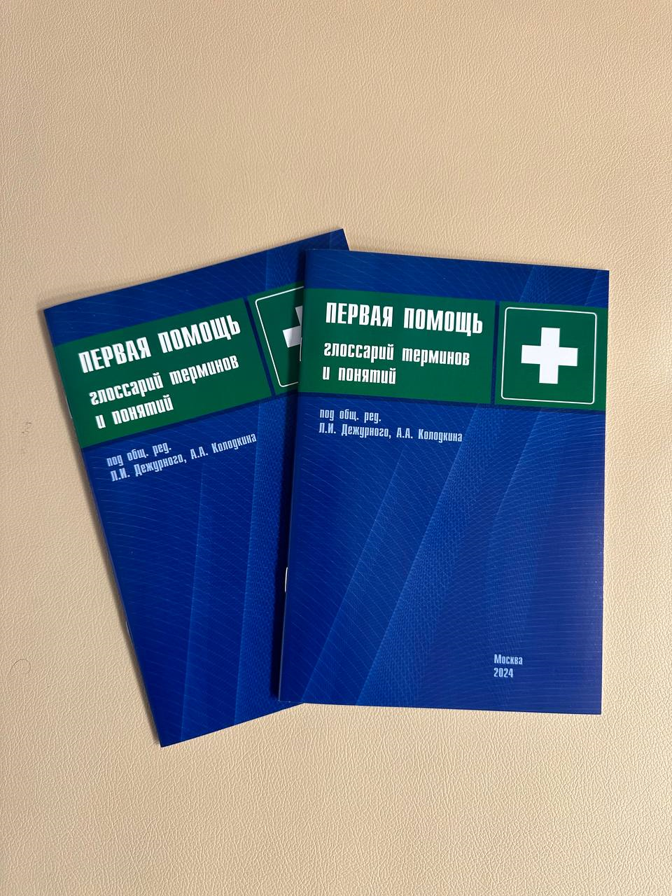
Новый Порядок оказания первой помощи

Slide 27

Я могу навредить и буду привлечен к ответственности
Новый Порядок оказания первой помощи

Slide 28
Новый Порядок оказания первой помощи
Освобождение от ответственности
Уголовное и административное законодательство не признают правонарушением причинение вреда охраняемым законом интересам в состоянии крайней необходимости (ч. 1 ст. 39 «Крайняя необходимость» Уголовного кодекса РФ; ст. 2.7 «Крайняя необходимость» Кодекса РФ об административных правонарушениях»)

Slide 29
Новый Порядок оказания первой помощи
Поощрение за оказание первой помощи
Оказание первой помощи пострадавшему учитывается как обстоятельство, смягчающее наказание (п. 2 ч. 1 ст. 4.2 Кодекса РФ об административных правонарушениях; п. «к» ч. 1 ст. 61 Уголовного Кодекса РФ)

Slide 30
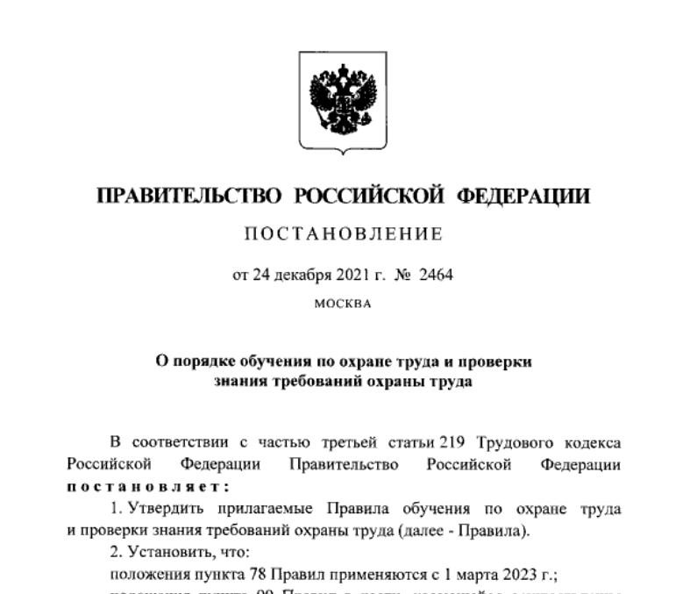
Новый Порядок оказания первой помощи

Slide 31
36. Продолжительность программы обучения работников по оказанию первой помощи пострадавшим составляет не менее 8 часов в случае организации самостоятельного процесса обучения по этому виду обучения. Программы обучения по оказанию первой помощи пострадавшим содержат практические занятия по формированию умений и навыков оказания первой помощи пострадавшим в объеме не менее 50 процентов общего количества учебных часов.
Новый Порядок оказания первой помощи

Slide 32

Новый Порядок оказания первой помощи

Slide 33
Учебно-методический комплекс по первой помощи для работников
Новый Порядок оказания первой помощи

Slide 34
Тестовые вопросы по первой помощи
730!
Новый Порядок оказания первой помощи

Slide 35

Новый Порядок оказания первой помощи

Slide 36
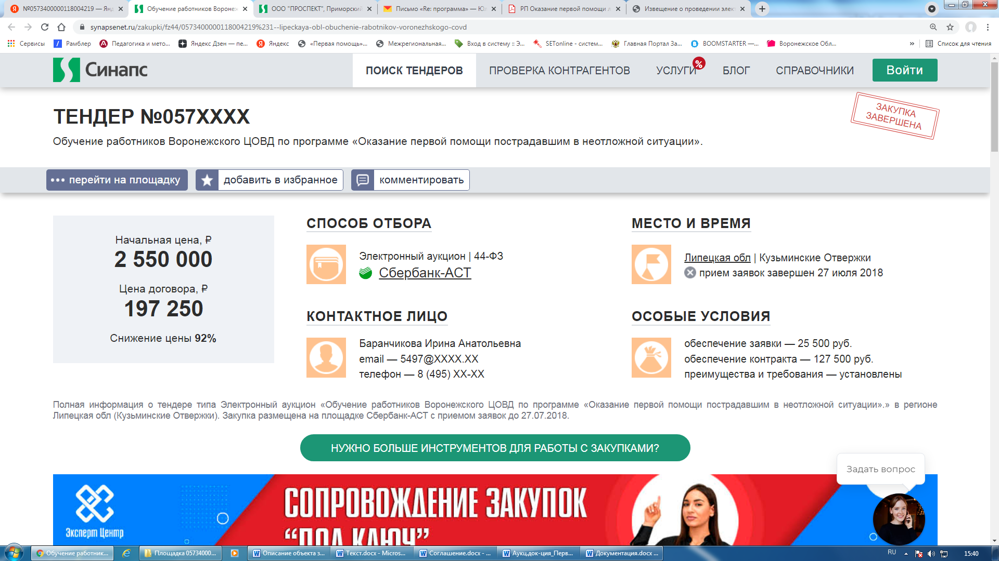
44 и 223 ФЗ предлагают много форм закупки. Самый популярный-аукцион
Новый Порядок оказания первой помощи

Slide 37
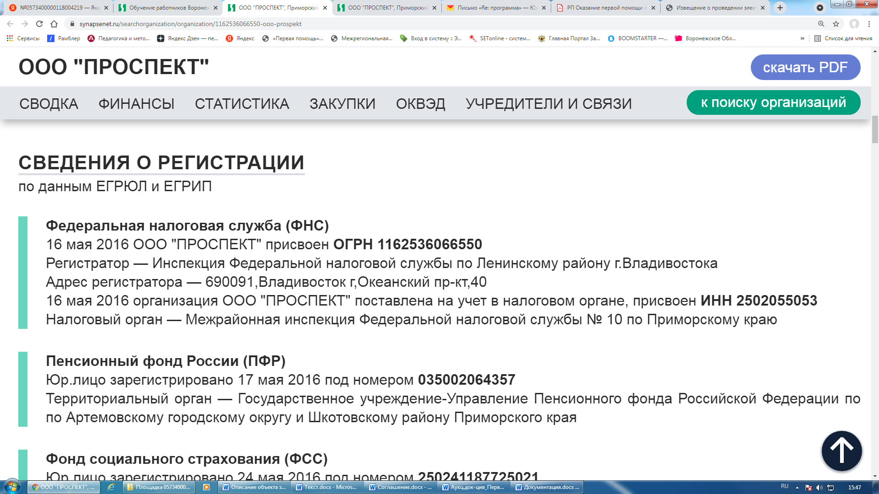
Новый Порядок оказания первой помощи
9000 км
от Владивостока
до Воронежа!?!?

Slide 38
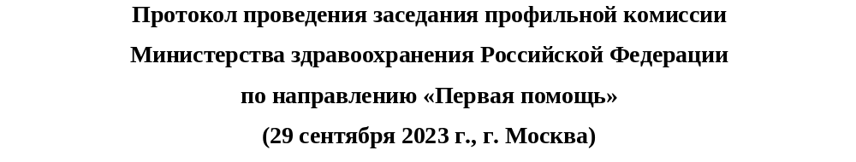
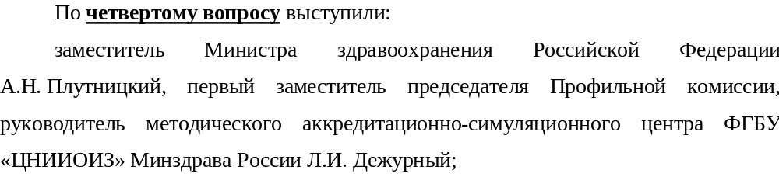
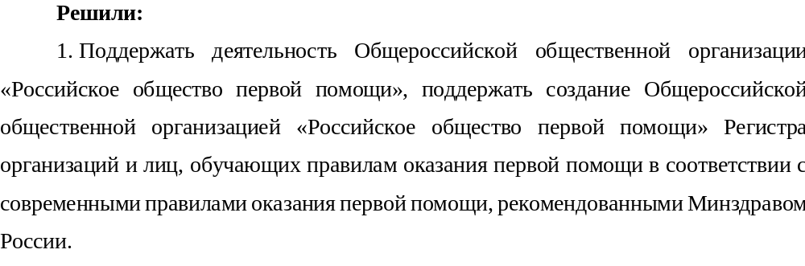
Новый Порядок оказания первой помощи

Slide 39

Новый Порядок оказания первой помощи
База данных специалистов (преподавателей первой помощи)
База данных образовательных организаций
Ведение истории профессиональной образовательной активности
Взаимодействие с органами государственной власти
Единый Регистр
первой помощи
Выстраивание рейтингов профессиональной активности
База данных обученных первой помощи
Организация единой трансляционной (телемедицинской) сети
Информационное обеспечение

Slide 40
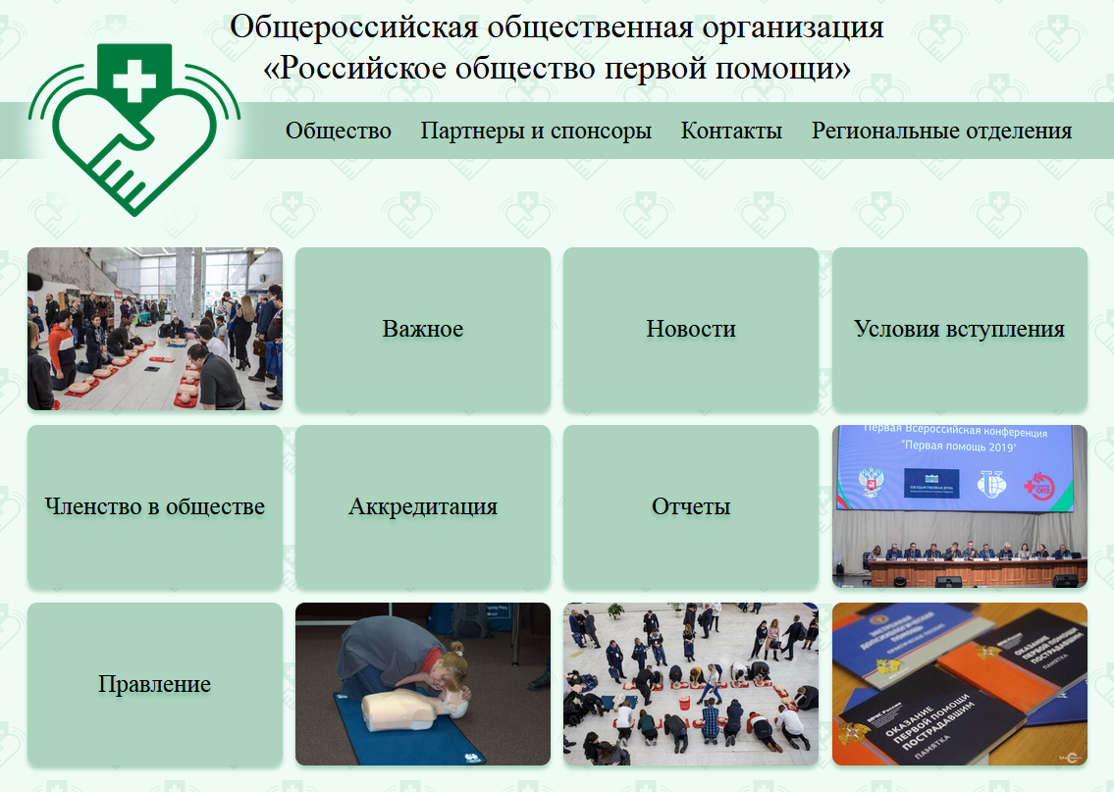
Новый Порядок оказания первой помощи

Slide 41

Спасибо за внимание! www.allfirstaid.ru
Новый Порядок оказания первой помощи

